Slide 1

工作汇报
方向：智慧农场-遥感语义分割
汇报人：付嘉豪 指导老师：余银峰

Slide 2


NeurIPS 2021
一、SETR 以及ViT遗留的问题：
(1) ViT的结构不太适合做语义分割，因为ViT是柱状结构，全程只能输出固定分辨率的feature map, 比如1/16，这么低的分辨率对于语义分割不太友好，尤其是对轮廓等细节要求比较精细的场景。
(2) 位置编码. 语义分割在测试的时候往往图片的分辨率不是固定的，这时要么对positional embedding做双线性插值，这会损害性能, 要么做固定分辨率的滑动窗口测试，这样效率很低而且很不灵活
近几年的语义分割方法， encoder大多会输出高分辨率的粗粒度特征 和低分辨率的细粒度特征。这样设计的好处在于语义分割可以同时保留这两种特征，从而像素分类更准以及边缘等细节的分割效果更精细。这也是我们期待设计出的Transformer encoder的效果。

Slide 3
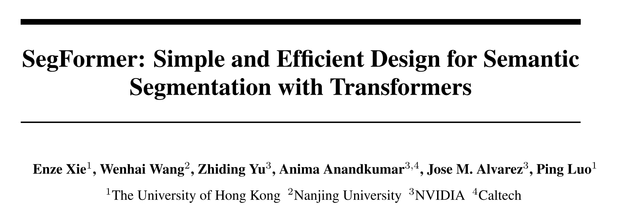
NeurIPS 2021
SegFormer:简单高效的Transformer语义分割设计

Slide 4
NeurIPS 2021
主要贡献：
1)SegFormer包括一个新颖的分层结构的变压器编码器，输出多尺度特征。它不需要位置编码，从而避免了当测试分辨率与训练分辨率不同时插入位置编码导致性能下降的问题。
2) SegFormer避免复杂的解码器。所提出的MLP解码器聚合了来自不同层的信息，从而结合了局部注意和全局注意来呈现强大的表示。

Slide 5
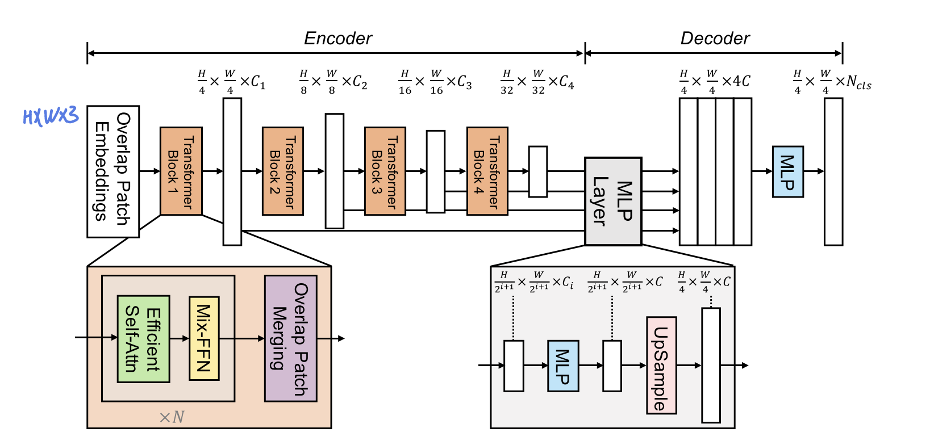
NeurIPS 2021
SegFormer由两个主要模块组成：
（1）分层Transformer编码器，用于生成高分辨率的粗糙特征和低分辨率的细致特征；
（2）轻量级的All-MLP解码器，用于融合这些多级特征以生成最终的语义分割掩码。
给定大小为H × W × 3的图像，我们首先将其分割成大小为4 × 4的补丁。与使用大小为16 × 16的补丁的ViT相反，使用较小的补丁有利于密集预测任务。然后，我们将这些补丁作为输入传递给分层Transformer编码器，以获得原始图像分辨率的{1/4、1/8、1/16、1/32}的多级特征。然后，我们将这些多级特征传递给All-MLP解码器，以在H/4 × W/4 × N_cls的分辨率上预测分割掩码，其中N_cls是类别的数量。

Slide 6
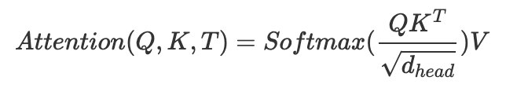
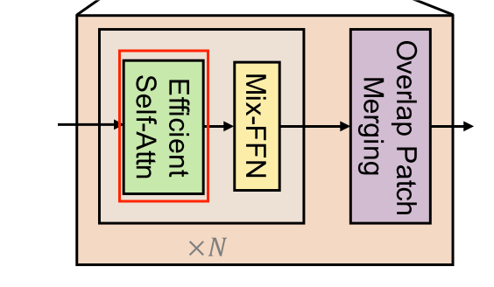
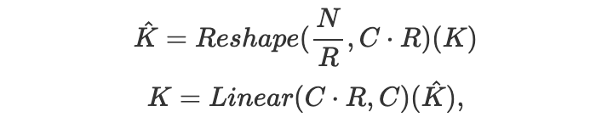
NeurIPS 2021
Efficient Self-Attention
使用了上一篇Pyramid vision transformer中的优化思想，缩减序列长度以降低运算复杂度。对于相同尺寸的QKV(NxC)，其中N=HxW，标准的Attention运算是
计算复杂度是N的平方级别。为了提高运算效率，引入一个缩放因子R。即将K的特征维度缩小R倍，以降低注意力运算的复杂度。

Slide 7
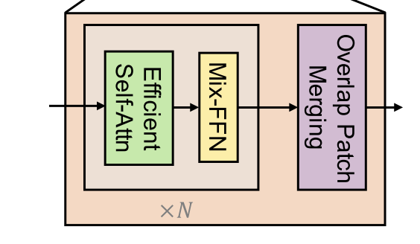
NeurIPS 2021
Mix-FFN
彻底去掉了Positional Embedding, 取而代之的是Mix FFN, 即在feed forward network中引入3x3 deepwise conv传递位置信息。
具体来说，如上图所示，在每一个tranformer 块后，不再是像ViT一项直接输入到下一个tranformer块中，而是有一个merge的操作以恢复图像的空间信息。并且不再有位置编码，而是用Mix-FFN来取代了它的功能。Mix-FFN的具体操作如下：
其中x_in是tranformer 输出的特征。其实就是
BERT的思想，让模型自己去学位置编码。那
么x_out就是带有位置信息的特征。

Slide 8
NeurIPS 2021
Overlap Patch Merge
在ViT中使用patch merge，此过程最初旨在组合非重叠的图像或特征块，不能保持patch周围的局部连续性。因此SegFormer使用Overlap Patch Merge，进行特征融合从而取得分层的特征。
我们使用重叠补丁合并过程。为此，我们定义了K、S和P，其中K是补丁大小，S是相邻补丁之间的步长，P是填充大小。在我们的实验中，我们设置K = 7，S = 4，P = 3和K = 3，S = 2，P = 1，以执行重叠补丁合并，
以生成与非重叠过程相同大小的特征。
在具体实现中，是使用卷积操作进行的Patch Merge，即通过设计卷积核大小和步幅，来降低特征分辨率。同时卷积也实现了Embedding操作，将其投射到给定维度。

Slide 9
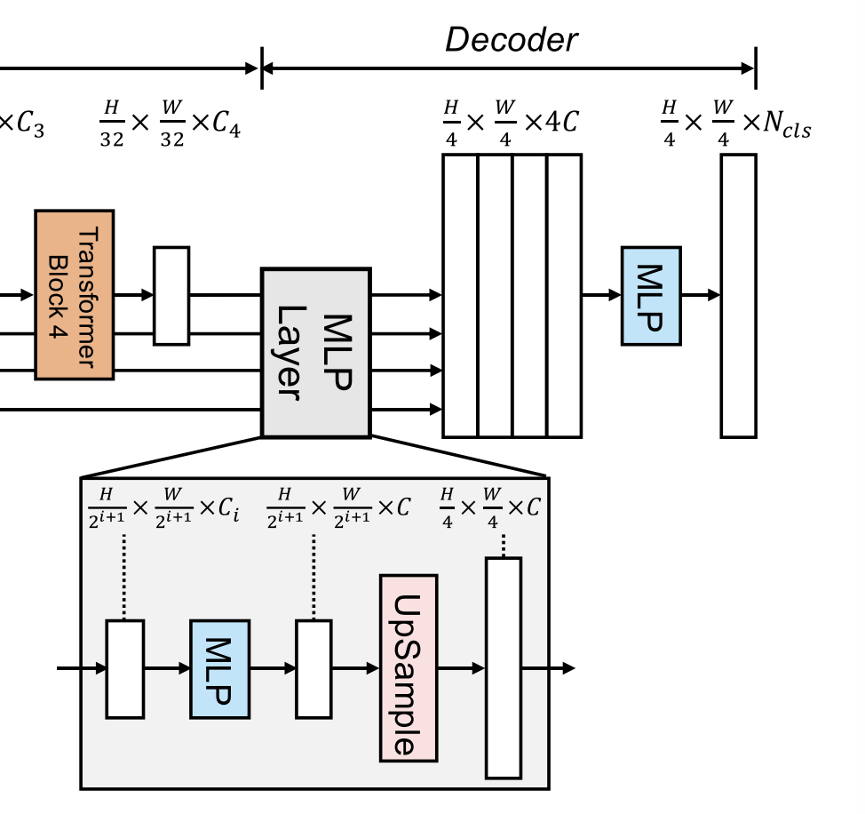
NeurIPS 2021
Decoder
每组特征先进入MLP Layer，通过一个线性层将其投射到固定的维度。然后使用双线性插值上采样，至第一个Block的特征分辨率（1/4）。最后将MLP layer输出的4组特征在通道维度concat起来，经过一个线性层进行语义分割预测。
整个decoder只有6个linear层，没有引入复杂的操作，甚至也没有3x3 conv. 这样的好处是decoder的计算量和参数量可以非常非常小，从而使得整个方法运行的非常高效。

Slide 10
NeurIPS 2021
实验设置
数据集：使用了三个公开可用的数据集：Cityscapes ，ADE20K 和COCO Stuff 。 ADE20K是一个场景解析数据集，包含了20210张图像，涵盖了150个细粒度的语义概念。 Cityscapes是一个用于语义分割的驾驶数据集，包含了5000张精细标注的高分辨率图像，涵盖了19个类别。 COCO Stuff涵盖了172个标签，包括了164k张图像：其中118k张用于训练，5k张用于验证，20k张用于测试开发集，以及20k张用于测试挑战集。

Slide 11
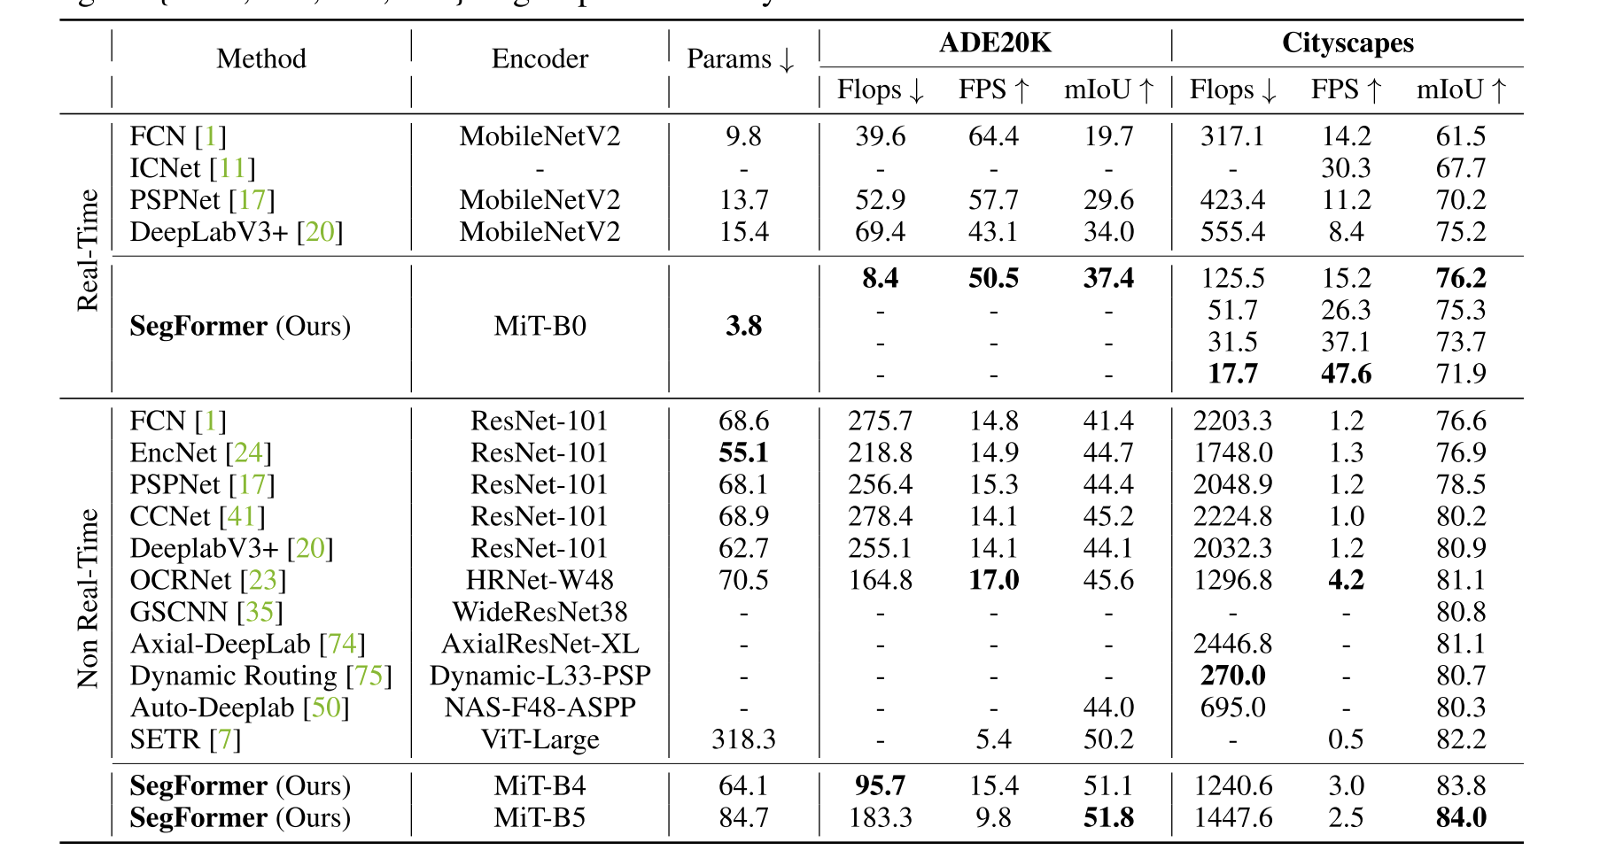
NeurIPS 2021
实验结果
下表是在ADE20K和cityscapes上的性能，速度，参数以及计算量等指标。可以看到我们的方法随着encoder的增长，性能也在逐步提高。首先我们的最小的模型，SegFormer-B0的参数仅有3.7M 但是效果已经很好了超过很多大模型的方法。其次，我们最大的模型SegFormer-B5在87M参数的情况下取得了最好的结果，相比之下,SETR的参数有318M。同时，从速度层面看，SegFormer相比别的方法优势也比较大。

Slide 12
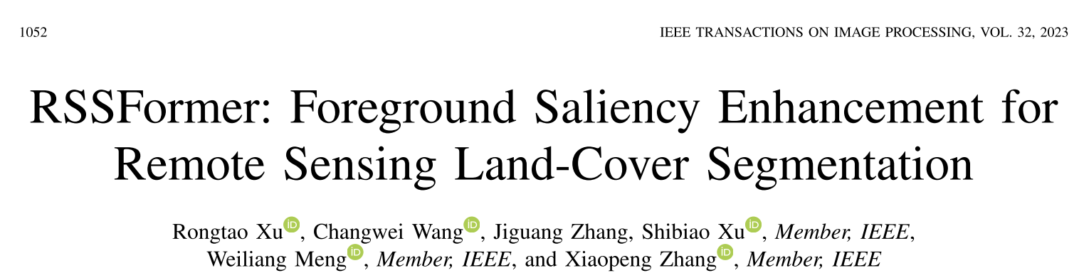
IEEE Transactions on Image Processing 2023
RSSFormer:遥感土地覆盖分割前景显著性增强

Slide 13
IEEE Transactions on Image Processing 2023
主要贡献：
1)自适应变压器融合模块
自适应变压器融合模块在融合多尺度特征时能够自适应地抑制背景噪声，增强目标显著性。
2) 细节感知注意层
细节感知注意层通过空间注意和通道注意的相互作用提取细节和前景相关信息，进一步增强前景的显著性。
3) 前景显著性引导损失
前景显著性引导损失可以引导网络关注前景显著性响应较低的硬样本，以实现平衡优化。

Slide 14
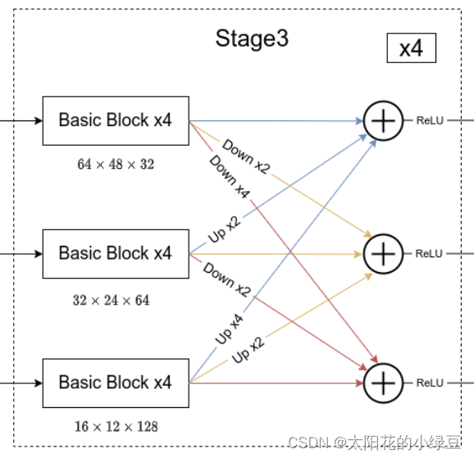
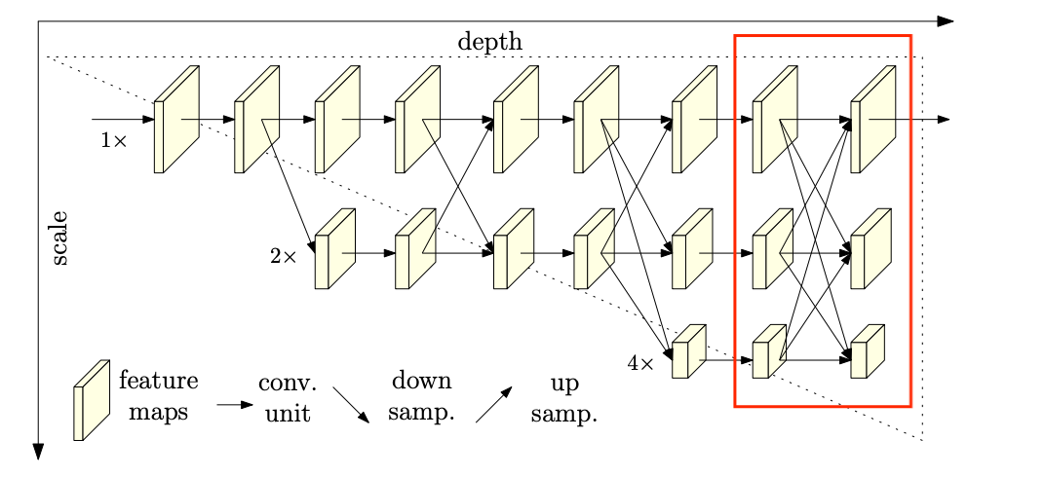
IEEE Transactions on Image Processing 2023
RSSFormer 基于经典的 HRNet（2019CVPR）网络结构
论文：Deep High-Resolution Representation Learning for Human Pose Estimation
用于人体姿态估计的深度高分辨率表示学习
这里以Stage3为例，对于每个尺度分支，首先通过4个Basic Block（就是ResNet里的Basic Block），然后融合不同尺度上的信息。对于每个尺度分支上的输出都是由所有分支上的输出进行融合得到的。
图中右上角的x4表示该模块（Basic Block和Exchange Block）要重复堆叠4次。

Slide 15
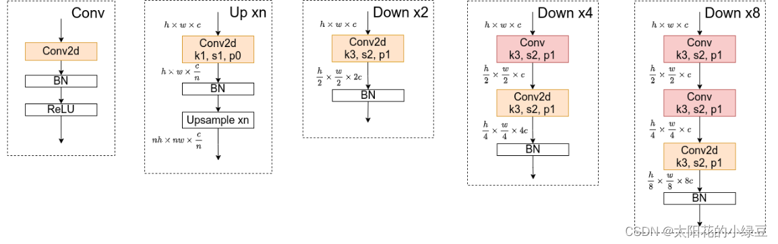
IEEE Transactions on Image Processing 2023
对于所有的Up模块就是通过一个卷积核大小为1x1的卷积层然后BN层最后通过Upsample直接放大n倍得到上采样后的结果（这里的上采样默认采用的是nearest最邻近插值）。Down模块相比于Up稍微麻烦点，每下采样2倍都要增加一个卷积核大小为3x3步距为2的卷积层（注意下图中Conv和Conv2d的区别，Conv2d就是普通的卷积层，而Conv包含了卷积、BN以及ReLU激活函数）。

Slide 16
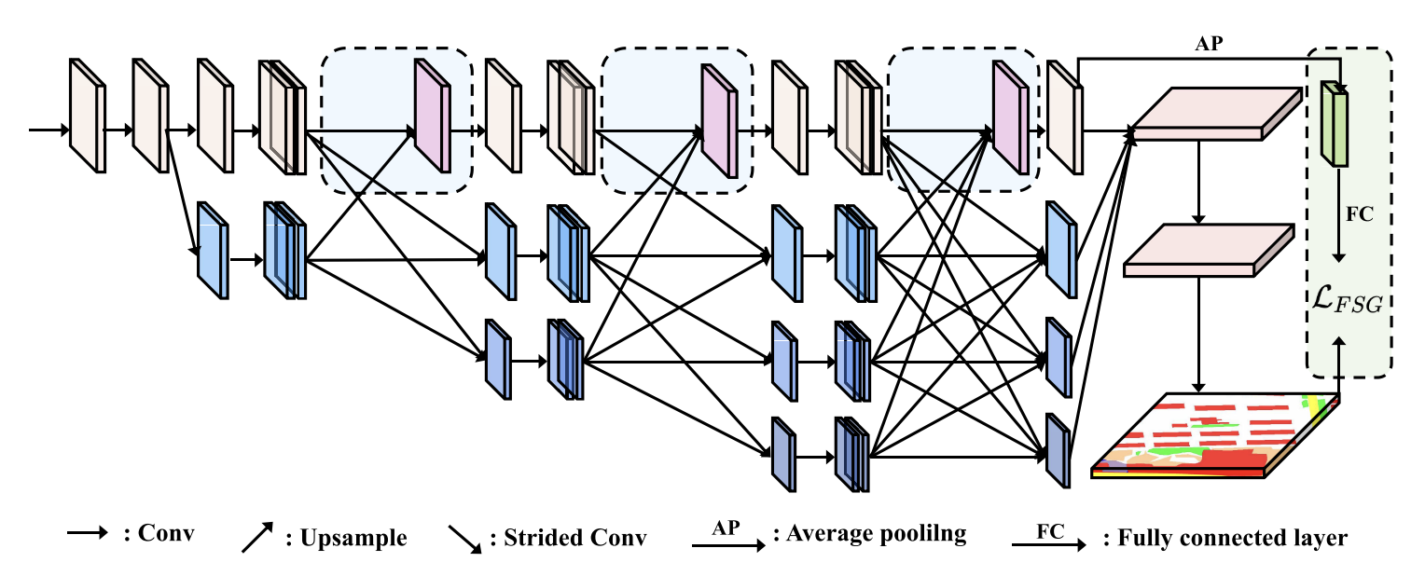
IEEE Transactions on Image Processing 2023
RSSFormer 基于经典的 HRNet，从一个高分辨率卷积步骤作为第一阶段开始，逐步在低分辨率流中增加三个高分辨率流作为新阶段。自适应变压器融合模块用于在各阶段之间自适应抑制背景噪声和增强前景显著性，包括自适应多头注意(AMHA)和扩展卷积 DMLP。AMHA 算法通过学习自适应掩模来抑制融合多尺度特征时的背景噪声，而 DMLP 算法通过扩大感受野来增强前景显著性。此外，为了进一步增强前景的显著性，我们提出了一种新的注意力块，即细节感知注意力层，它完全覆盖了空间和通道注意力的特征交互，以获取细节和前景相关信息。我们还将细节感知注意力层集成到自适应多头注意中，进一步增强网络对细节纹理的感知能力，增强前景的显著性。

Slide 17
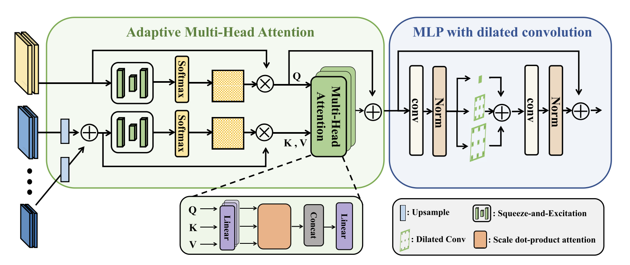
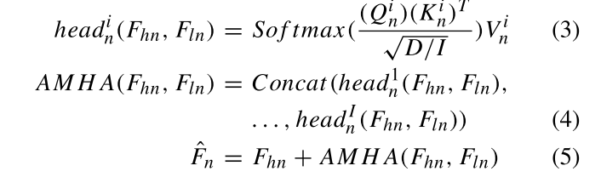
54] S. Woo, J. Park, J.-Y. Lee, and I. So Kweon, “CBAM: Convolutional
block attention module,” in Proc. Eur. Conf. Comput. Vis. (ECCV), 2018,
pp. 3–19
IEEE Transactions on Image Processing 2023
自适应变压器融合模块
1)自适应多头注意(Adaptive Multi-Head Attention, AMHA):
具体来说，首先将低分辨率特征上采样到相同的尺度，然后将其相加，得到高分辨率特征 F_{high} 和低分辨率特征F_{low}，我们利用 CBAM[54]中的空间注意模块分别学习初始显著性掩模。然后分别对得到的两个初始显著性掩模进行 softmax 归一化，得到最终的显著性掩模 M _{high} 和 M_{low}。显著性蒙版可以自适应地学习具有前景显著性的特征，使网络对无关背景的关注减少，从而起到抑制作用。再与原来的相乘，得到F’_{high}作为查询Q，F’_{low}作为键K值V。通过Swin的滑动窗口方式打成patch作为多头自注意力的输入。
2)DMLP（带膨胀卷积的MLP）
分别使用一个 1 ×1 卷积和两个 3×3 膨胀卷积，膨胀率分别为 6 和 12。
[54] S. Woo, J. Park, J.-Y. Lee, and I. So Kweon, “CBAM: Convolutional block attention module,” in Proc. Eur. Conf. Comput. Vis. (ECCV), 2018,pp. 3–19.

Slide 18
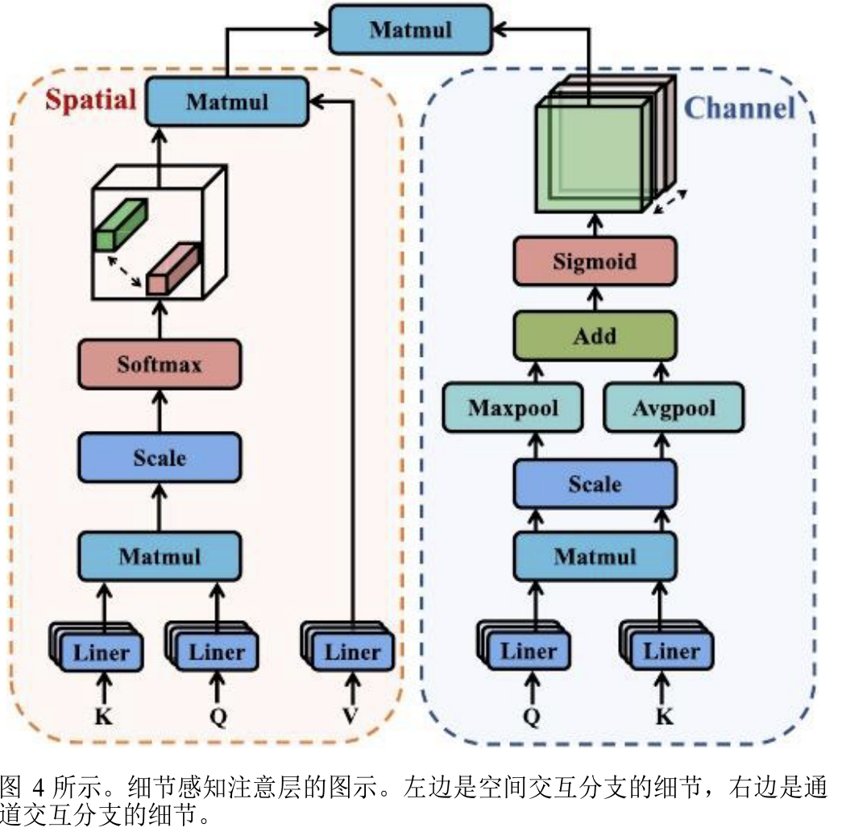


IEEE Transactions on Image Processing 2023
细节感知注意层
对于通道相互作用分支，我们对Q和K的转置乘积进行归一化，然后分别将其送入最大池化层和平均池化层进行求和。然后，在这个求和上用sigmoid激活函数得到信道关注channel 。
最后，我们的细节感知注意层通过将通道注意channel n和空间注意Aspatial n乘以值Vi n来生成前景显著特征输出。具体过程可表示为:

Slide 19

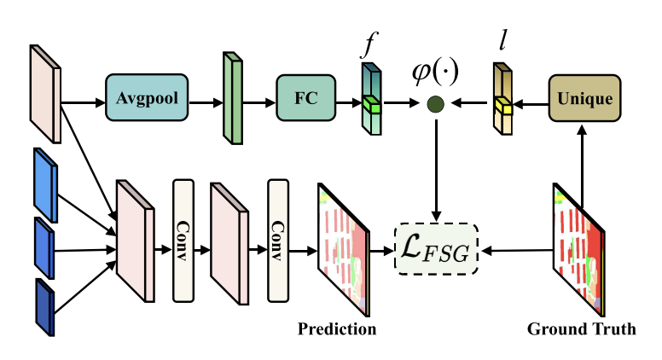

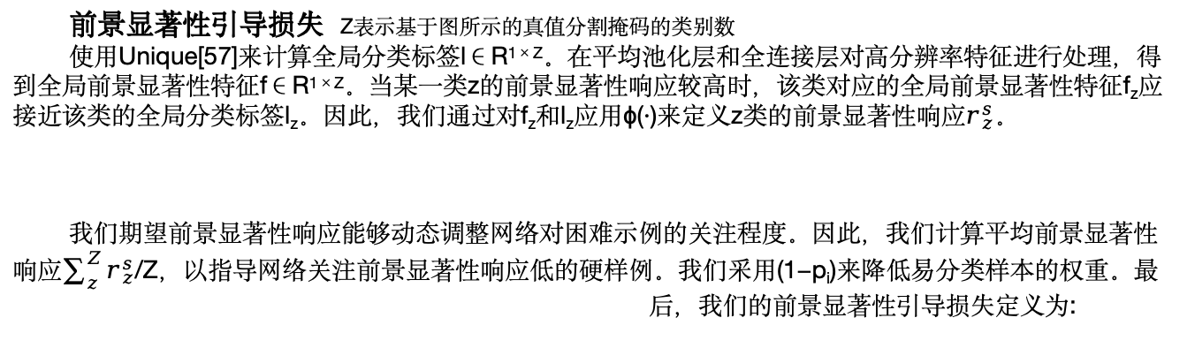
IEEE Transactions on Image Processing 2023
前景显著性引导损失 Z表示基于图所示的真值分割掩码的类别数
使用Unique[57]来计算全局分类标签l∈R^{1×Z}。在平均池化层和全连接层对高分辨率特征进行处理，得到全局前景显著性特征f∈R^{1×Z}。当某一类z的前景显著性响应较高时，该类对应的全局前景显著性特征f_{z}应接近该类的全局分类标签l_{z}。因此，我们通过对f_{z}和l_{z}应用ϕ(·)来定义z类的前景显著性响应$r_{z}^{s}$。
我们期望前景显著性响应能够动态调整网络对困难示例的关注程度。因此，我们计算平均前景显著性响应$\sum_{z}^{Z}{r_{z}^{s}}$/Z，以指导网络关注前景显著性响应低的硬样例。我们采用(1−p_{i})来降低易分类样本的权重。最 后，我们的前景显著性引导损失定义为:
[57] Multi-compound transformer for accurate biomedical image segmentation

Slide 20
IEEE Transactions on Image Processing 2023
实验设置
数据集：使用了三个公开可用的数据集：LoveDA 数据集:Vaihingen 数据集，波茨坦数据集，iSAID数据集。
实现细节:在训练期间，我们使用SGD 优化器，权重衰减为0.0001，动量为0.9。实验模型使用幂为 0.9、初始学习率为 0.01 的学习率策略进行 30k 次迭代的训练，而批大小设置为 8。对于 LoveDA 上的训练，我们的方法使用 1个 RTX 3090 Ti GPU和 PyTorch实现需要 22小时。我们的方法和比较方法使用的骨干网在 ImageNet 上进行预训练。
评估指标:为了评估网络的性能，我们使用了三个常用的指标:平均 F1 分数(mF1)，平均交联(mIoU)和总体精度(OA)。OA 是正确分类的像素与总像素的比例。

Slide 21
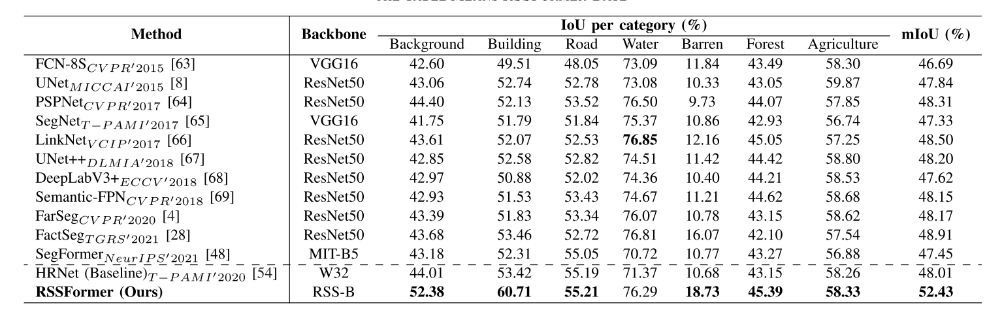
IEEE Transactions on Image Processing 2023
实验结果
比较了 LoveDA 数据集上最先进方法的性能。本文报道了 mIoU 分割的精度。由于自适应变压器融合模块有效地抑制了背景噪声，而细节感知注意层增强了网络对细节信息和前景显著性的感知能力，因此我们的方法在“背景”和“构建”类中的 mIoU 得到了很大的提高。此外，由于我们的前景显著性引导损失指导网络专注于具有低前景显著性响应的硬样本，我们的方法显着提高了以前方法中得分最低的“贫瘠”类的 mIoU。得益于上述模块，我们的方法达到了最先进的性能，与基线相比，我们的方法的 mIoU 提高了 9.2%。我们的方法在“Water”类上的表现只比以前的方法略差，这可能是因为“Water”类不是网络关注的硬类别之一。但与整体性能的巨大提升相比，这是可以接受的。我们还在图 7 中提供了与其他方法的视觉对比结果。可以观察到，我们方法的分割结果有更清晰的边界。

Slide 22
非常感谢您的阅览
Thank you very much for your reading.

